Slide 1
Ukázka vytvoření jednoduchého formuláře s validací

Slide 2
Zadání příkladu
Budeme chtít od uživatele získat pomocí formuláře:
Jméno a příjmení (povinně)
E-mail (povinně)
Telefon (volitelně)
Získaná data chceme zapsat do CSV souboru umístěného na serveru

Slide 3
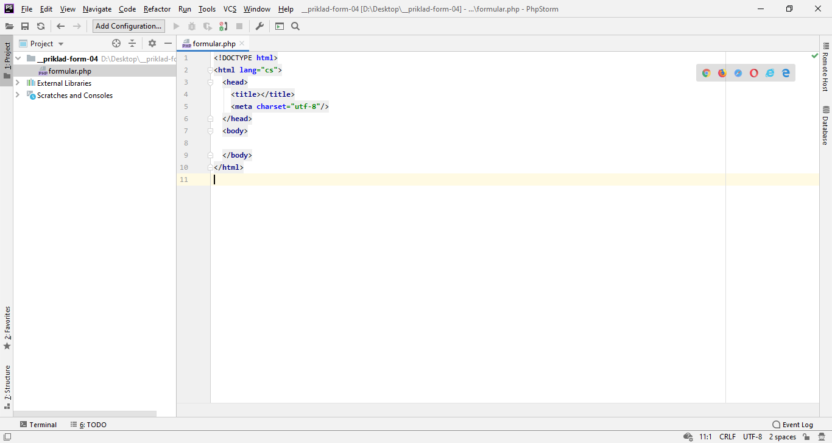
Začneme prázdným HTML souborem,
který uložíme jako formular.php
Nejprve vytvoříme formulář
a teprve poté k němu připojíme odpovídající PHP funkcionalitu.

Slide 4
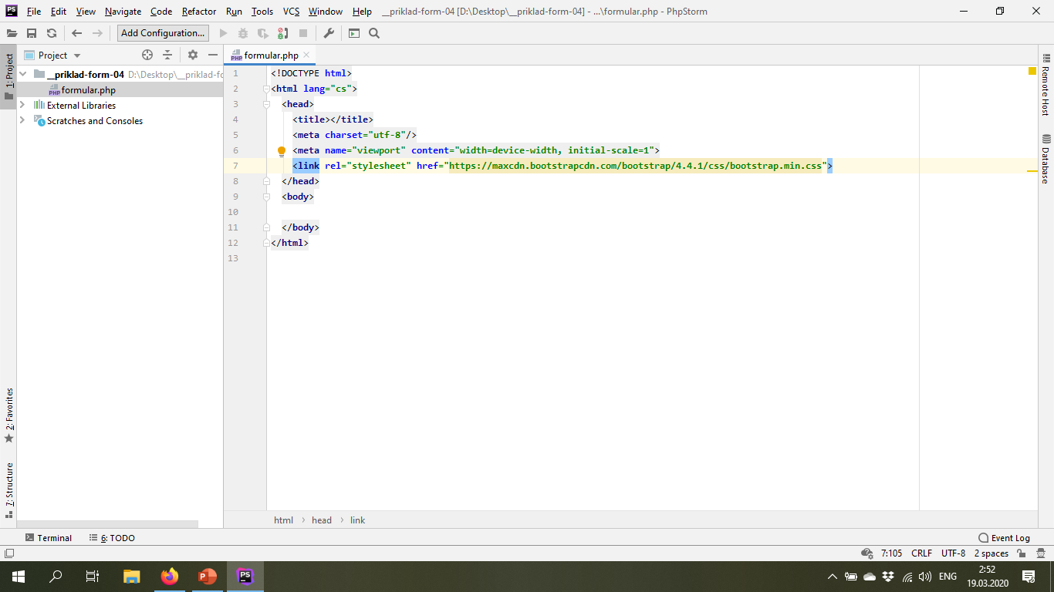
Pro jednoduší formátování použijeme Bootstrap 4.

Slide 5
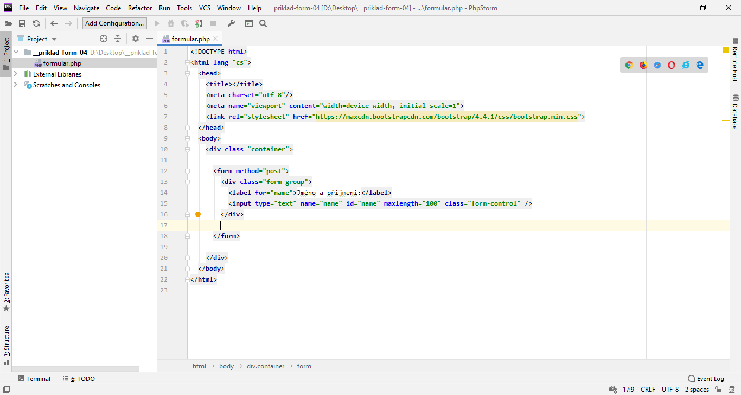
Nejprve založíme formulář posílaný metodou post.
Následně do něj do vhodných formátovacích značek umístíme
labely a inputy.
Připomínám, že hodnota atributu name bude jménem dané proměnné na serveru. Přes id je pak dané pole spárované s labelem.

Slide 6
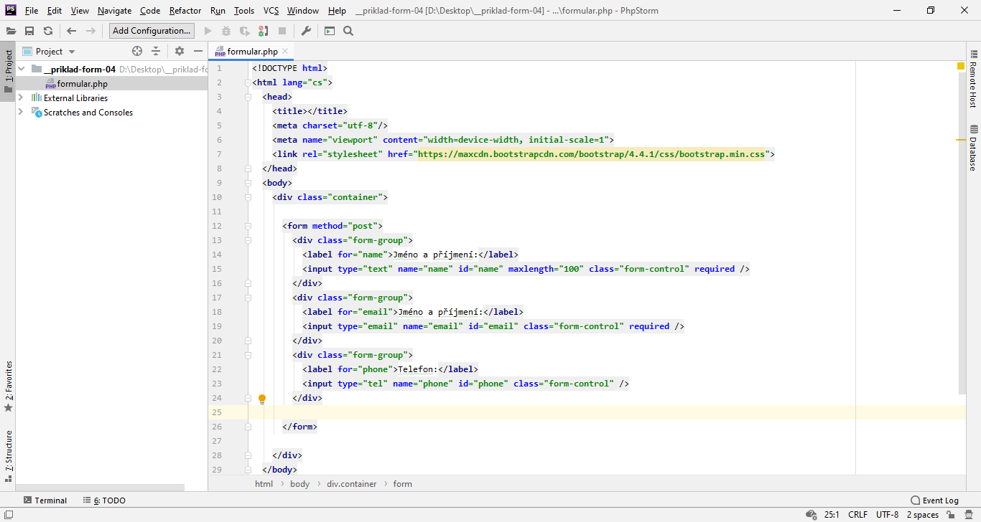
Doplníme další pole formuláře.
K povinným polím doplníme atribut required.

Slide 7
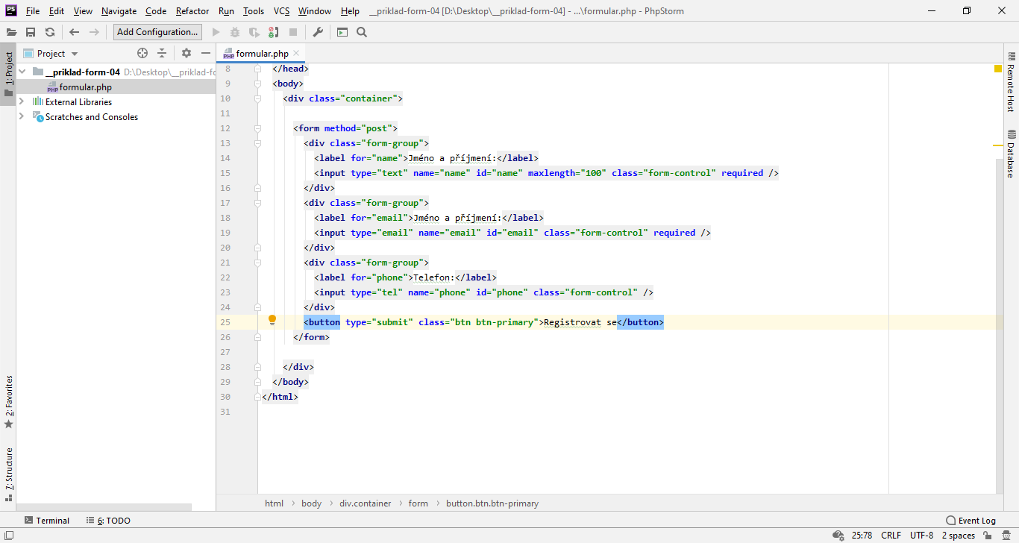
Nakonec přidáme odesílací tlačítko.
… a můžeme přejít k PHP části

Slide 8
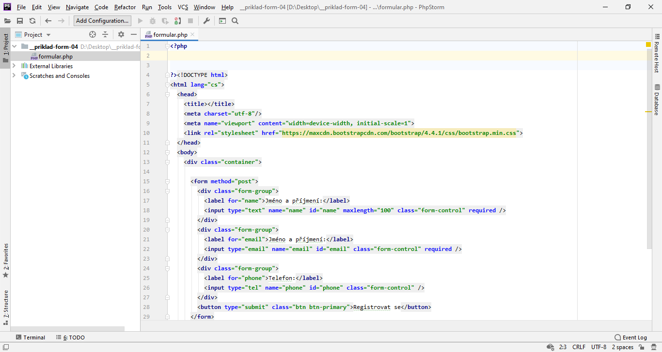
Odesílaný formulář budeme zpracovávat ještě před začátkem HTML

Slide 9
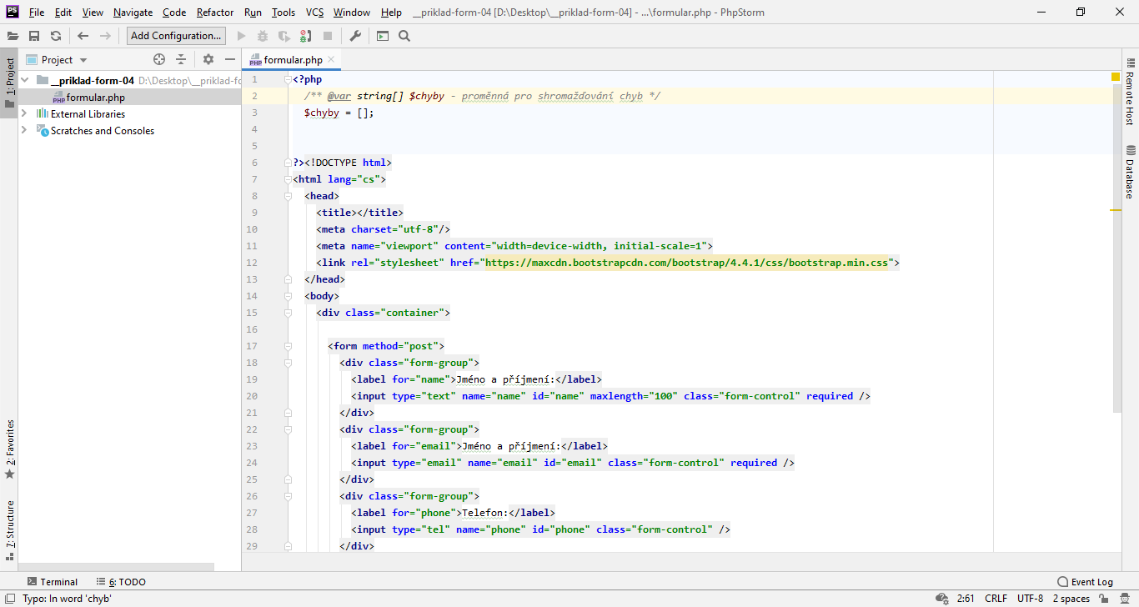
Připravíme si pomocnou proměnnou $chyby, do které budeme shromažďovat zprávy pro uživatele.

Slide 10
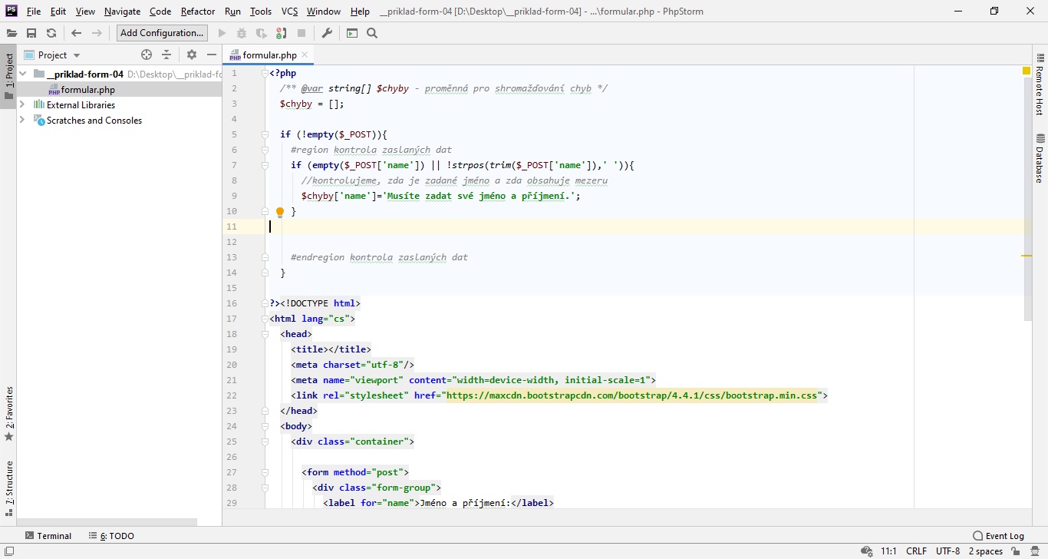
Postupně definujeme kontroly jednotlivých vstupů.
Pokud není daný vstup správně, poznamenáme si chybu.

Slide 11
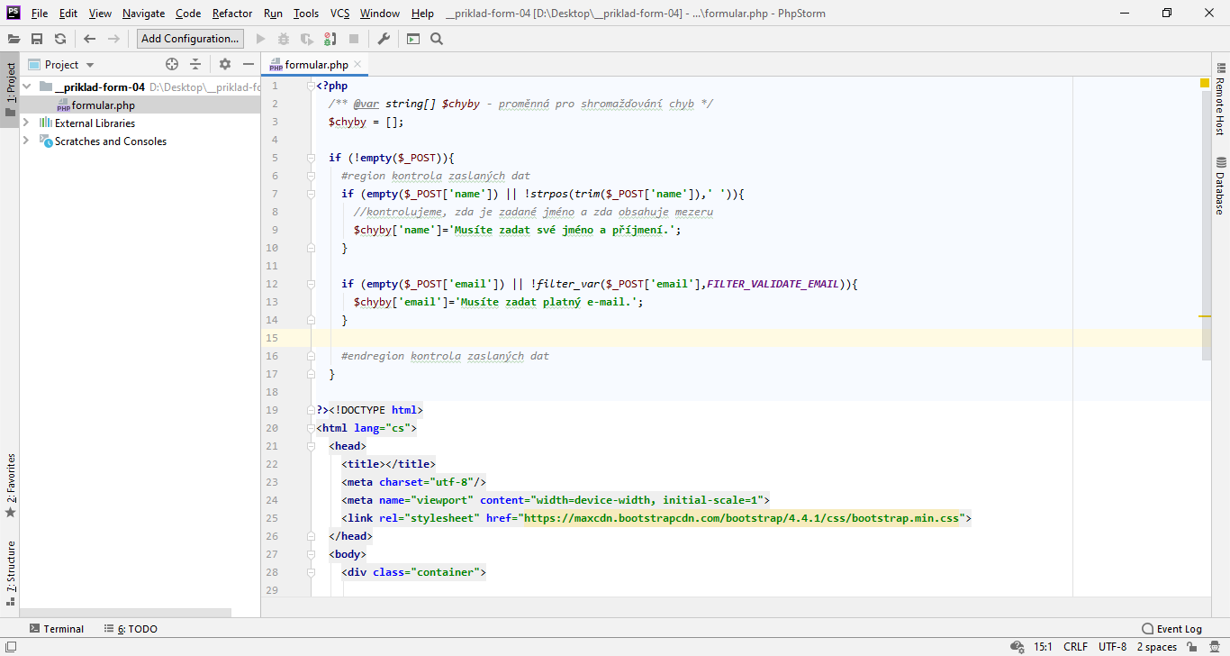
E-mail kontrolujeme pomocí funkce filter_var.

Slide 12
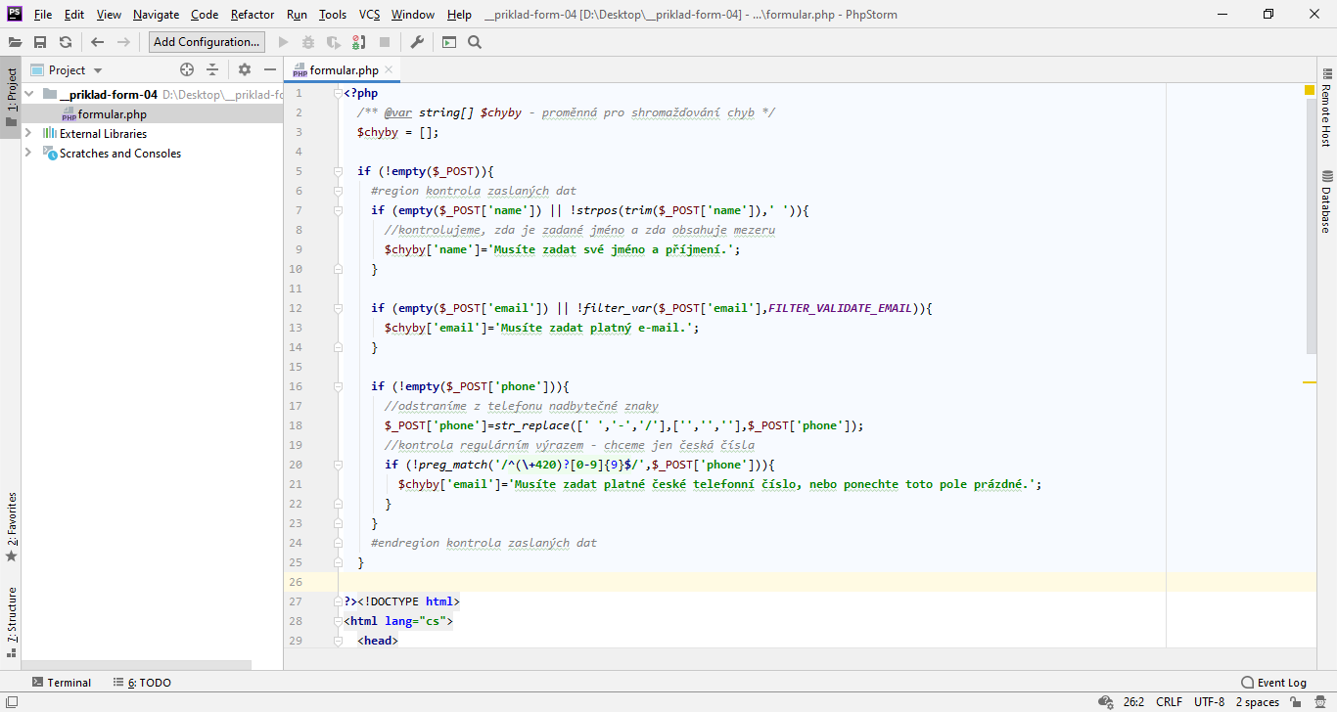
Musíme kontrolovat i volitelná pole!
Jen nejprve ověříme, jestli není dané pole prázdné.

Slide 13
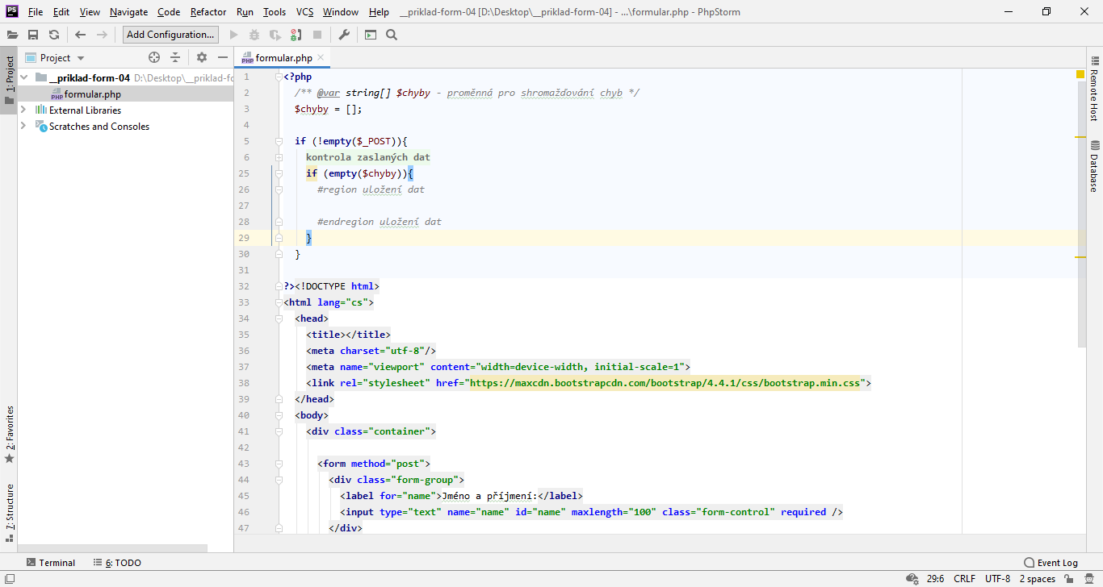
Sbalili jsme sekci s kontrolou.
Následně kontrolujeme, jestli máme prázdné pole s chybami
→ pokud ano, data budeme ukládat.

Slide 14
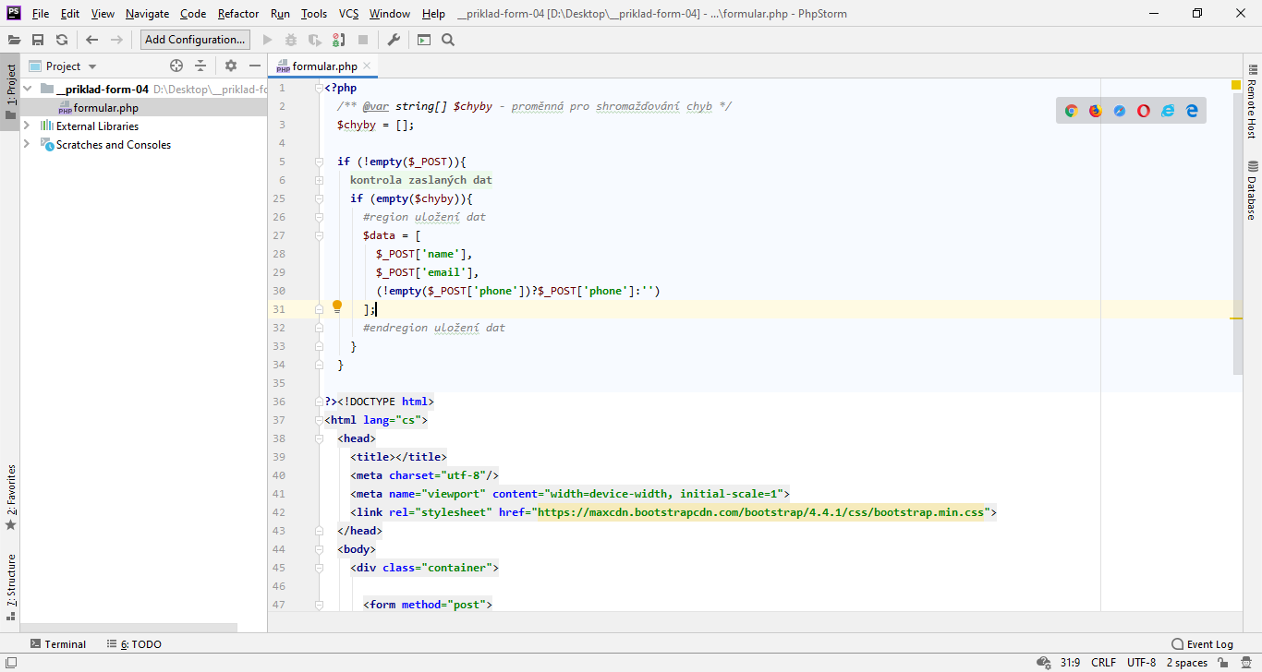
Připravíme si pole s daty, která budeme chtít uložit.

Slide 15
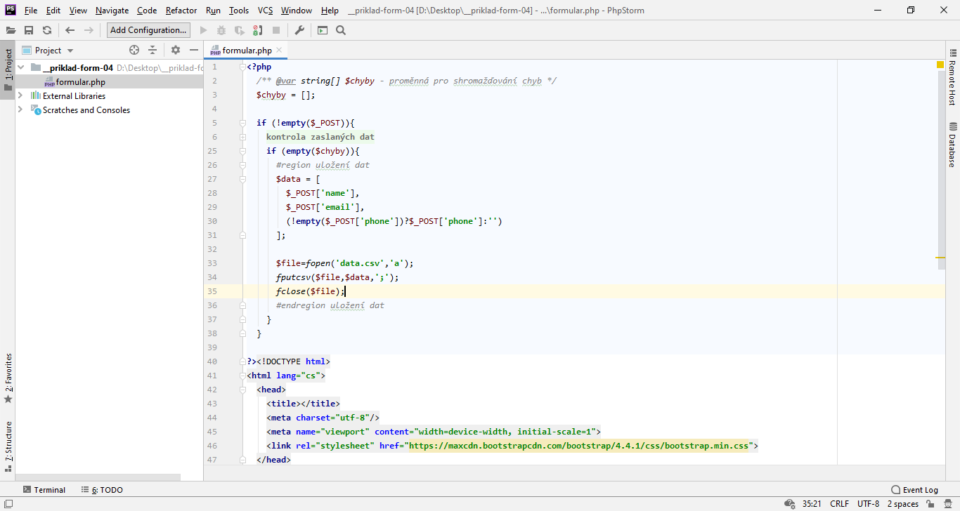
Otevřeme soubor data.csv pro připojení souboru na jeho konec,
zapíšeme data ve formátu CSV, oddělená středníkem
a soubor samozřejmě zavřeme.
Nezapomeňte daný soubor vytvořit na serveru a povolit mu zápis!

Slide 16
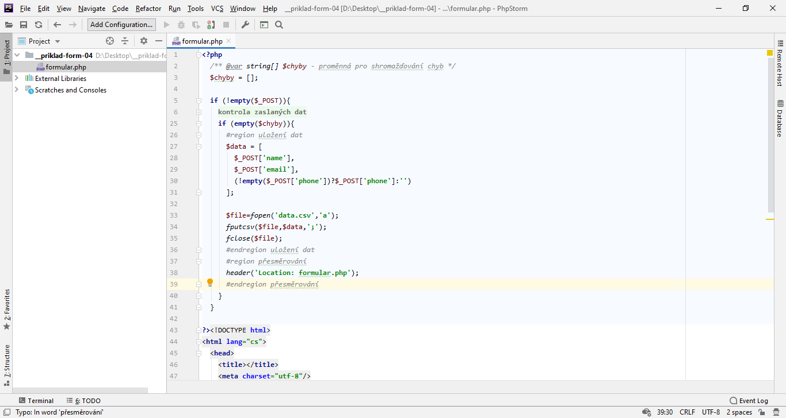
Jelikož jsme formulář odesílali POSTem, tak musíme provést přesměrování!

Slide 17
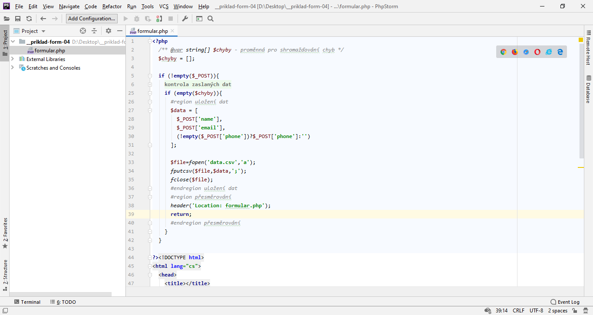
Jelikož jsme formulář odesílali POSTem, tak musíme provést přesměrování!
Pak můžeme skript ukončit (returnem, exitem atp.),
nebo ho klidně nechme doběhnout, prohlížeč stejně obsah nevykreslí.

Slide 18
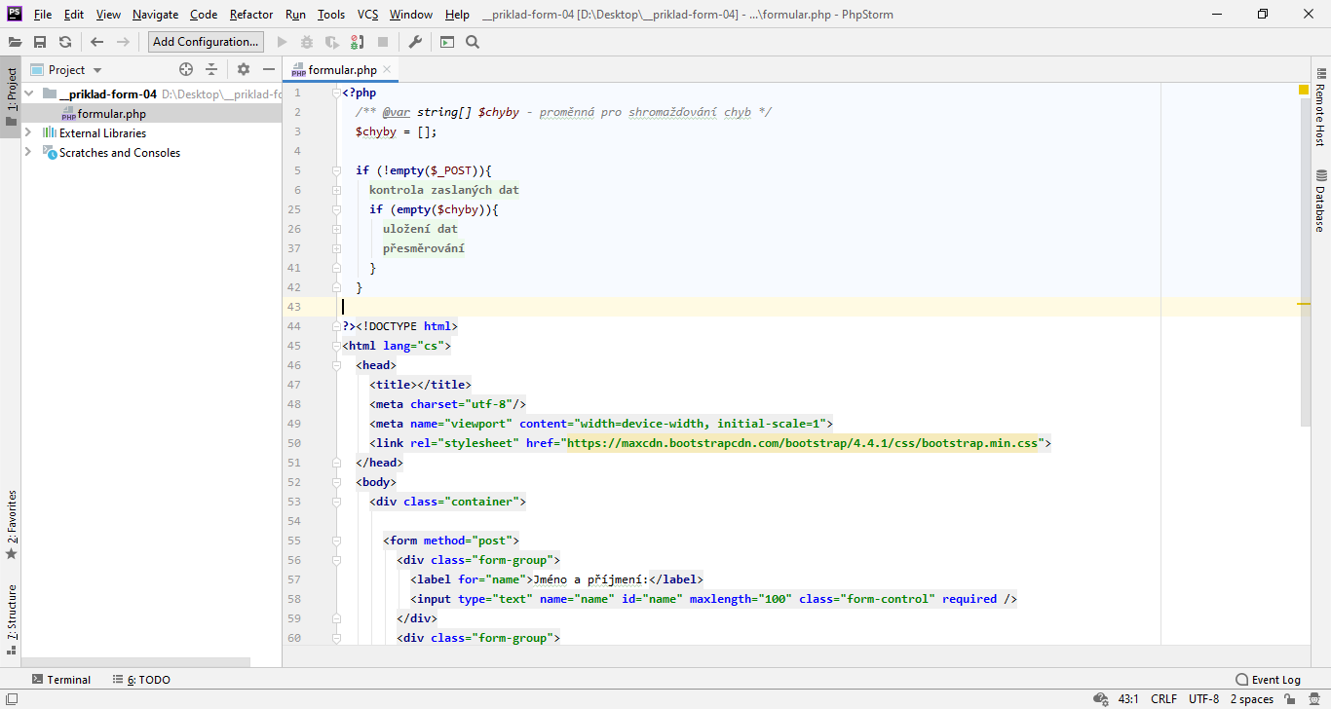
Většinu PHP máme hotovou (jen jsme sbalili dané bloky).
Nyní musíme vypsat chyby u formuláře.

Slide 19
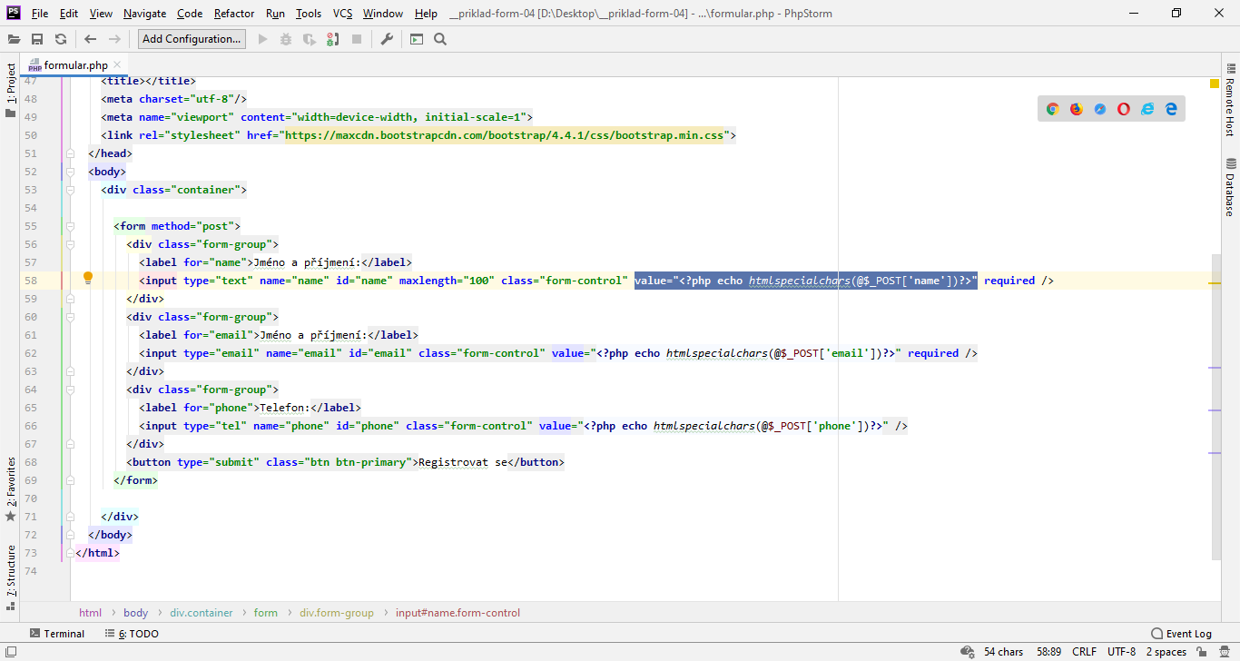
Nejprve do jednotlivých polí vypíšeme data získaná z POSTu.
Připomínám, že:
@ skrývá varování v situaci, kdy daná proměnná nebyla definována
htmlspecialchars ošetřuje speciální znaky

Slide 20
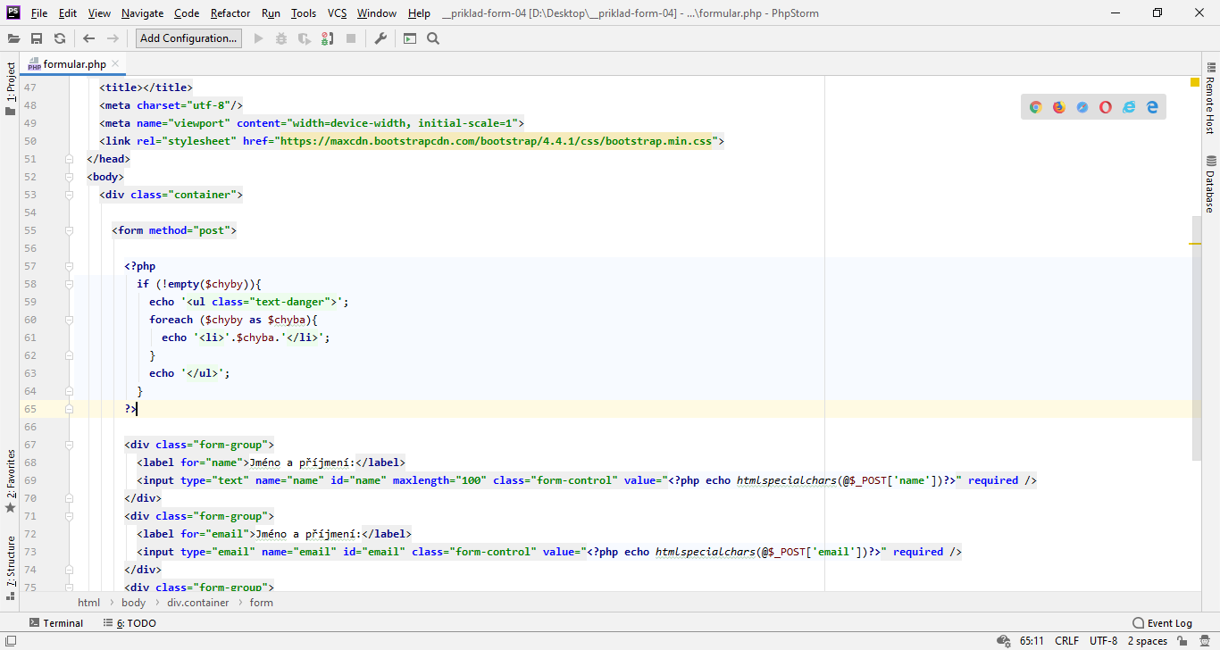
Jednodušší variantou je vypsat chyby v podobě seznamu.
Foreach určitě umíte ☺

Slide 21
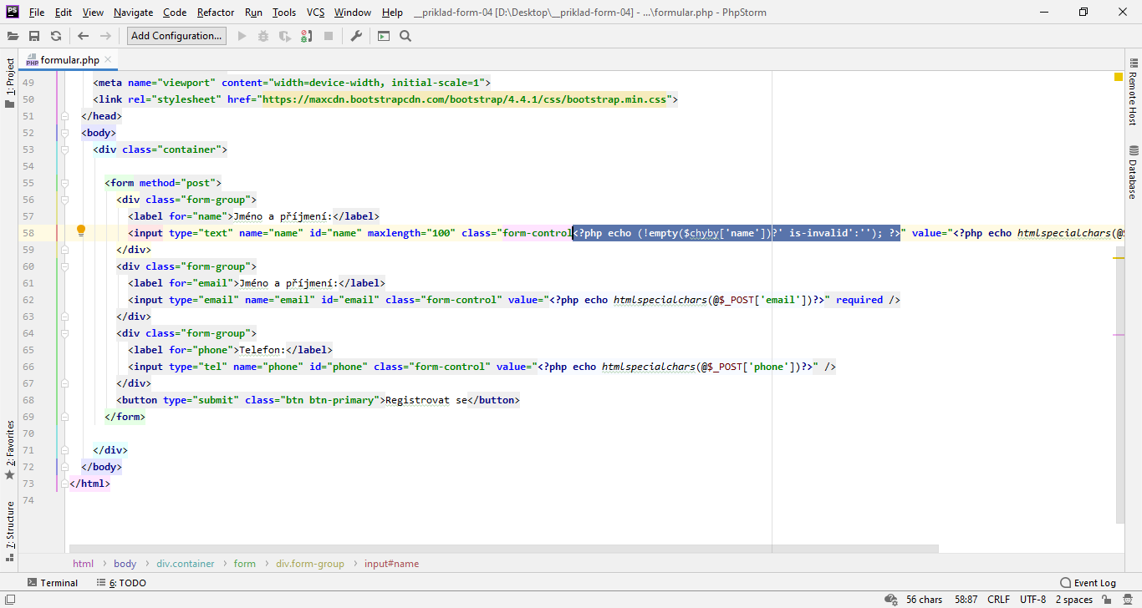
Ale my máme chyby v poli indexovaném podle polí, kterých se chyby týkají.
Můžeme tedy chyby vypsat i přímo k nim.

Slide 22
Pro vypsání chyby ve formátování pomocí Bootstrapu 4 nejprve přidáme k chybně vyplněnému prvku třídu is-invalid

Slide 23
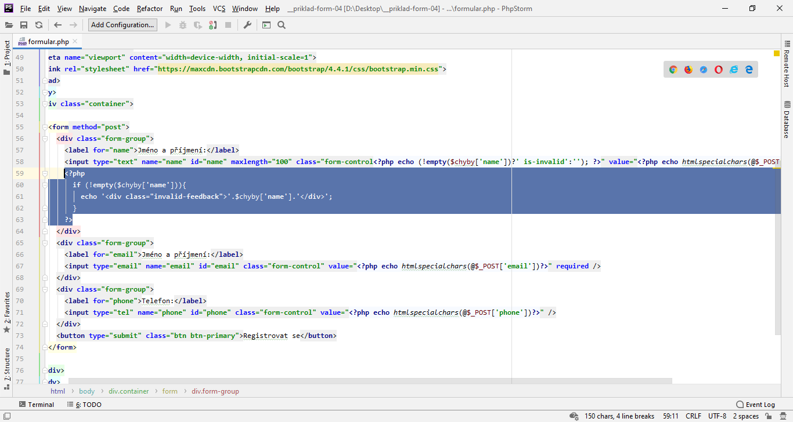
Samotnou chybu pak vypíšeme pod dané pole v DIVu s třídou invalid-feedback

Slide 24
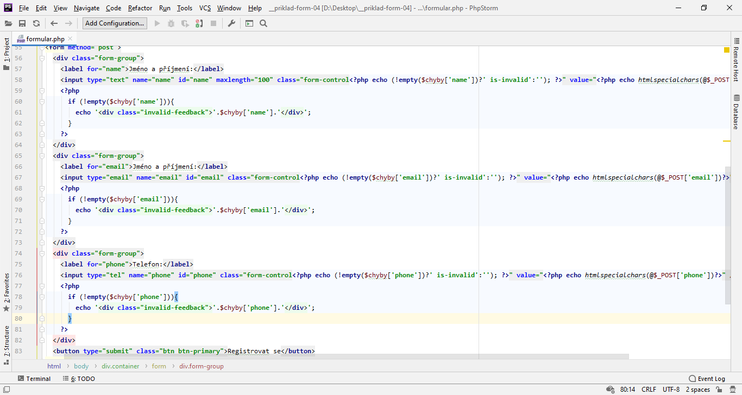
…a tohle celé zopakujeme pro všechna validovaná pole.
(Případně bychom mohli použít místo plné podmínky zas jen zkrácenou s echem.)

Slide 25
A to je vše ☺
Nahrajte daný soubor na server, připravte tam soubor data.csv a povolte do něj zápis (práva rw-rw-rw-, případně 666).

